Slide 1
Dasturni otladkalash usullari
M.N.Ikromova

Slide 2
Reja
VU ni otladkalash.
Mantiqiy elementlar yordamida dastur tuzish.
3. Ichki VU yaratish va undan foydalanish

Slide 3
VU ni xatoliklari bilan ishlash (otladka)
Labview dasturida dastur tuzib bo’lgach uni
belgisi yordamida ishga tushiramiz, biroq Diagrammalar blokida xató dastur tuzilsa ushbu belgi
ko’rinishda bo’ladi. Bu dastur tuzishda xatolikka yo’l qo’yilganligini bildiradi. Shunda, ushbu belgiga sichqonchani ikki marta chertilsa, Error list paydo bo’ladi

Slide 4
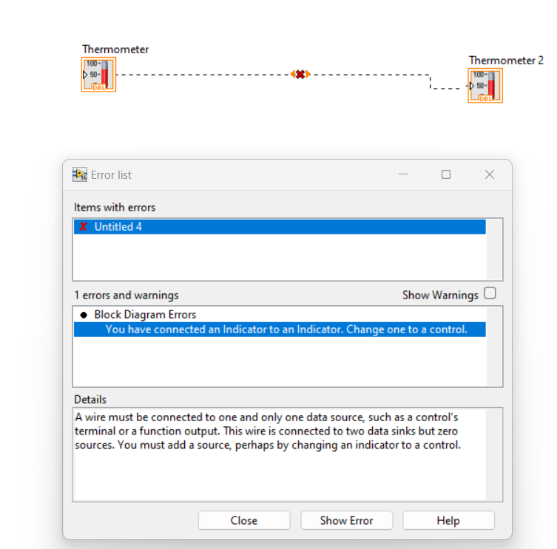
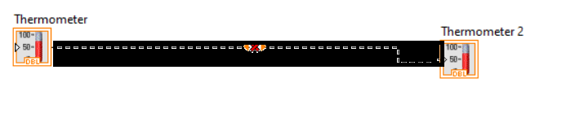
Natijada quyidagi oyna ochiladi:
Ko’rsatilgan xatolik ustida sichqonchani ikki marta bosamiz va…
Dasturning xató qismi qora rang bilan belgilanib o’chib yonadi

Slide 5

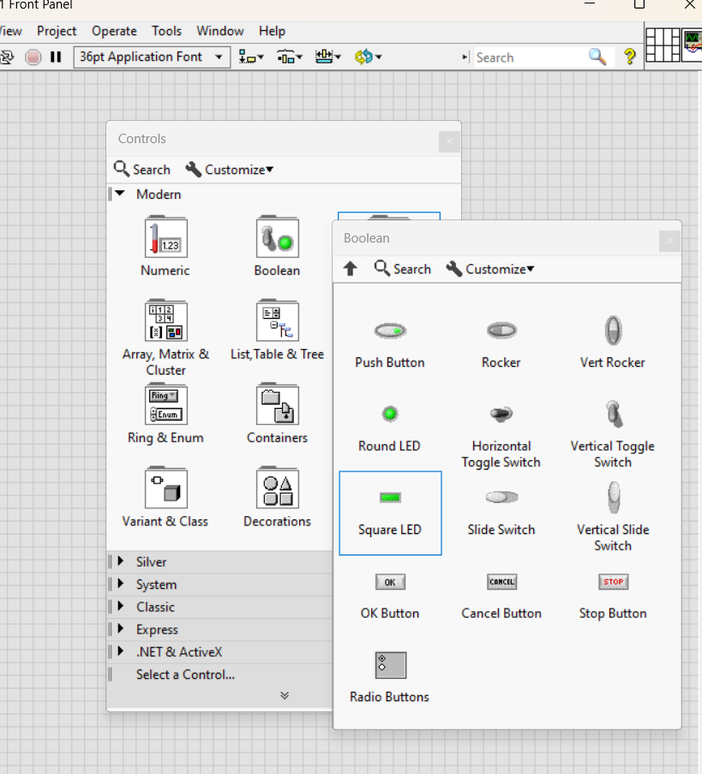
Mantiqiy elementlar yordamida dastur tuzish
Ushbu ifoda berilgan bo‘lsin.
Ushbu ifodada 3 ta o‘zgaruvchi bo‘lib, 3 ta kirishga ega, A,B,C kirish. Shuning uchun Yuza panelda ularga mos boshqaruv elementlari hamda indikatorlarni (mantiqiy) tanlab olamiz:
Controls/Numeric/ Boolean/Push Button. Demak, Push Buttondan 3 olib, ularni mos ravishda A,B,C deb nomlaymiz.
Hamda Controls/Numeric/ Boolean/Round Led orqali bitta indikator o’rnatamiz

Slide 6
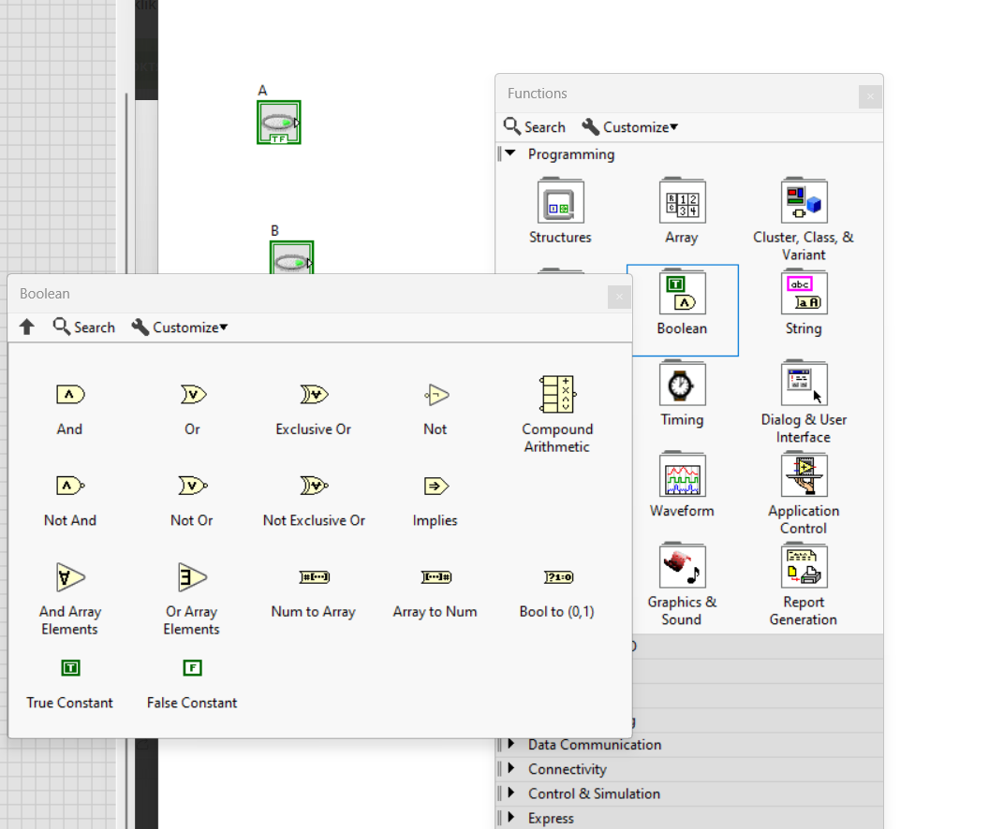
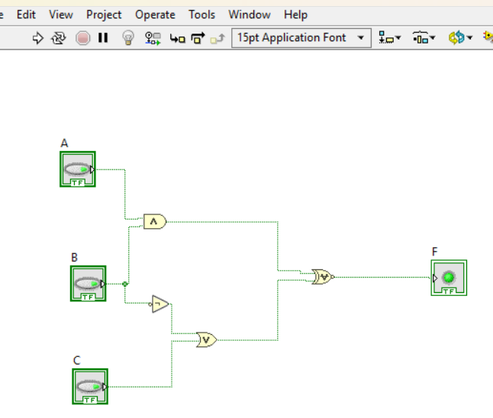
Diagrammalar blokida Functions/Boolean/And, Or, Not, Not exclusive Or kabi tugunlarni mantiqiy ifodada berilgan amallarga muvofiq joylaymiz va ulaymiz.
Natijada quyidagi diagramma hosil bo‘ladi:

Slide 7
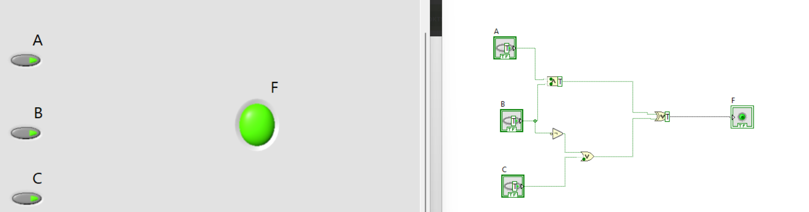
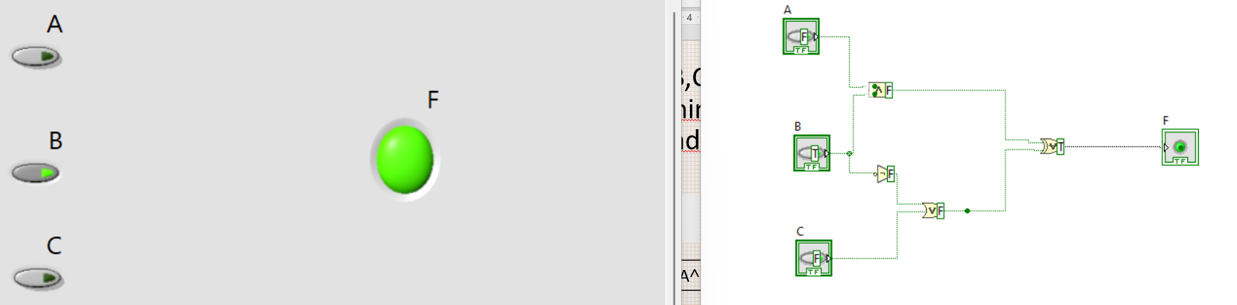
Dasturni ishga tushiramiz A,B,C larni Rostlik jadvaliga muvofiq o’chirib yoqamiz. Bu ifodani Rostlik jadvalini tuzib olamiz.
 | A | B | C | A˄B | ꞀB˅C | A˄B ↔ꞀB˅C
0 | 0 | 0 | 0 | 0 | 1 | 0
1 | 0 | 0 | 1 | 0 | 1 | 0
2 | 0 | 1 | 0 | 0 | 0 | 1
3 | 0 | 1 | 1 | 0 | 1 | 0
4 | 1 | 0 | 0 | 0 | 1 | 0
5 | 1 | 0 | 1 | 0 | 1 | 0
6 | 1 | 1 | 0 | 1 | 0 | 0
7 | 1 | 1 | 1 | 1 | 1 | 1

Slide 8
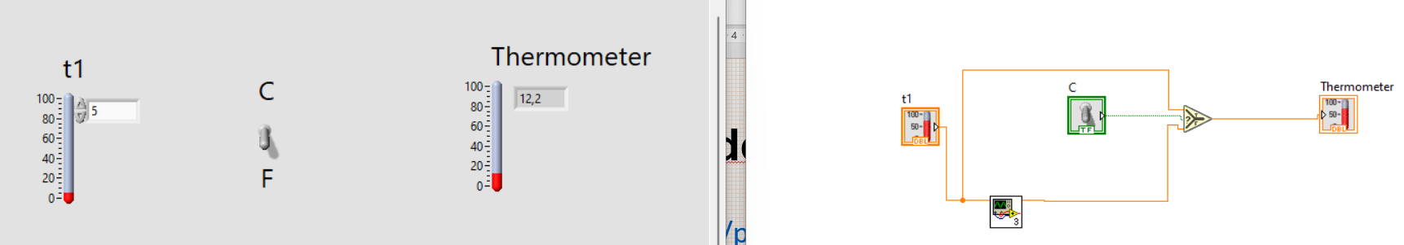
Ichki Virtual uskuna yaratish va undan foydalanish

Slide 9
Videodars ssilkasi
https://yandex.uz/video/preview/5716290641590966130

